Slide 1
Analytická geometrie
VY_32_INOVACE_AGEO_06
Kuželosečky

Slide 2
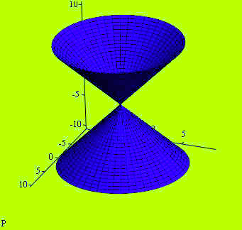
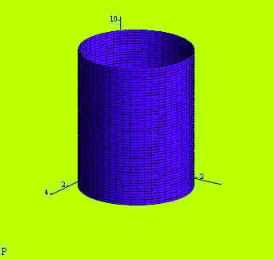
Kuželosečky
Jsou křivky, které vzniknou proložením roviny
rotační válcovou plochou
rotační kuželovou plochou

Slide 3
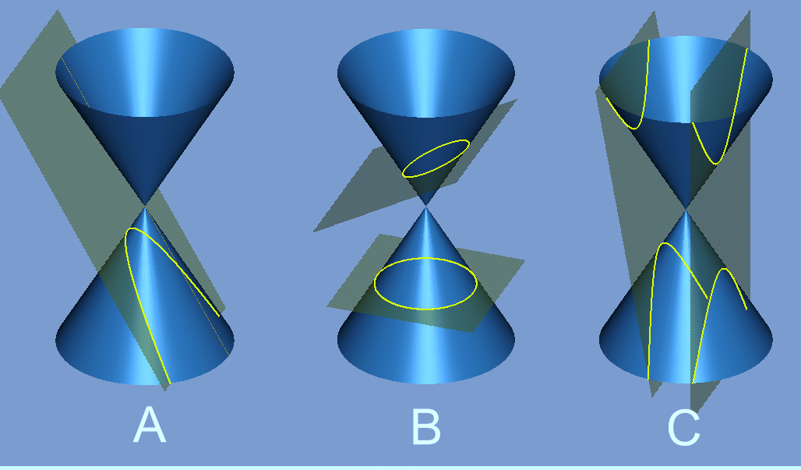
Vznik kuželoseček
Podle polohy roviny vzniknou řezy tj. jednotlivé kuželosečky
Parabola
Kružnice
Elipsa
Hyperbola

Slide 4
Kružnice
Sečná rovina je kolmá k ose kuželové plochy.

Slide 5
Elipsa
Sečná rovina není kolmá na osu, ale svírá s ní větší úhel než strana kuželové plochy

Slide 6
Hyperbola
Sečná rovina není kolmá na osu, ale svírá s ní úhel menší než strana kuželové plochy
Je grafem lineární lomené funkce

Slide 7
Parabola
Sečná rovina je rovnoběžná se stranou

Slide 8
Dělení podle charakteristik
Středové kuželosečky
kružnice
elipsa
hyperbola
Nestředová kuželosečka
parabola

Slide 9
Zdroje
ČERMÁK, Pavel. Odmaturuj! z matematiky. Vyd. 2.(opr.). Brno: Didaktis, 2003, 208 s. ISBN 80-862-8597-9.
KONČEL, Jan. Využití internetu ve výuce analytické geometrie na střední škole [online]. 2009 [cit. 2013-04-02]. Dostupné z: http://www.karlin.mff.cuni.cz/katedry/kdm/diplomky/jan_koncel/prostor.php?kapitola=vzajemnaPoloha. Diplomová práce. UK Praha. Vedoucí práce RNDr. Jarmila Robová, CSc.
VOŠICKÝ, Zdeněk. Matematika v kostce. 1. vyd. Havlíčkův Brod: Fragment, 1996, 124 s. ISBN 80-720-0012-8.
© RNDr. Anna Káčerová

